Slide 1

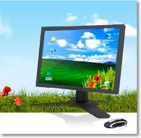
Презентация
по информатике и ИКТ
на тему:
Автор работы:
Елисеева Светлана Владимировна
«Компьютер и здоровье»

Slide 2
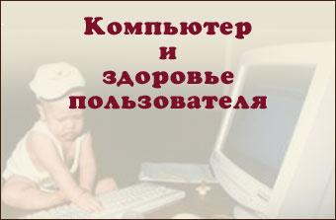


Введение.
В последние годы значительно увеличилось количество людей, проводящих весь рабочий день за компьютером. Персональный компьютер стал нашим спутником и дома. Без компьютера не обходятся и наши дети, учась как в школах, так и в институтах и других учебных заведениях.
В связи с этим все чаще стали возникать вопросы о том, как влияет компьютер на здоровье. Каково влияние компьютера на здоровье, как на детей, так и взрослых? Вредно ли это? И если да, то насколько? Как влияет компьютер на наше здоровье, на нашу психологию, зрение? И еще много подобного рода вопросов.

Slide 3
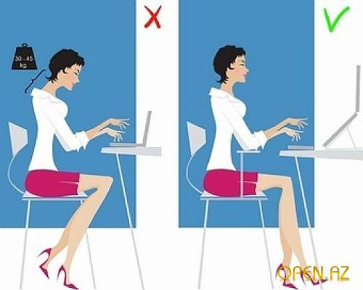
Основные вредные факторы, влияющие на состояние
здоровья людей, работающих за компьютером.
- проблемы, связанные с электромагнитным излучением;
- проблемы зрения;
- проблемы, связанные с мышцами и суставами;
- стресс, депрессия и другие нервные расстройства, вызванные влиянием компьютера на психику человека.

Slide 4

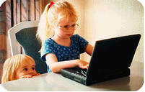
Проблемы, связанные с электромагнитным излучением.
Каждое устройство, которое производит или потребляет электроэнергию, создает электромагнитное излучение. Электромагнитное излучение может вызвать расстройства нервной системы, снижение иммунитета, расстройства сердечно-сосудистой системы и аномалии в процессе беременности и соответственно пагубное воздействие на плод.
По возможности необходимо минимизировать пагубное влияние электромагнитного излучения:
1. Системный блок и монитор должен находиться как можно дальше от вас.
2. В связи с тем, что электромагнитное излучение от стенок монитора намного больше, постарайтесь поставить монитор в угол, так что бы излучение поглощалось стенами.
3. По возможности сократите время работы за компьютером.

Slide 5
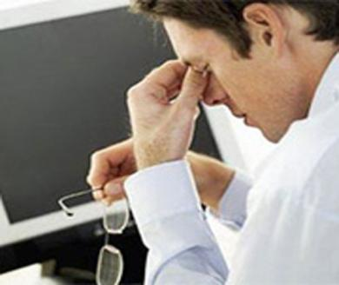

Проблемы зрения.
Пожалуй, это самая распространенная проблема, которой интересуются люди, и на которую со сто процентной уверенностью можно ответить, что на зрение компьютер влияет отрицательно. В любом случае, когда дети или взрослые заняты работой, связанной с напряжением зрения, их глаза утомляются. У детей особенно часто устают глаза, поскольку их глаза и мышцы, которые ими управляют, еще не окрепли.

Slide 6
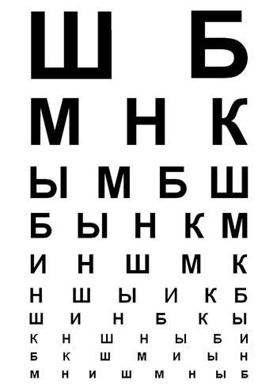
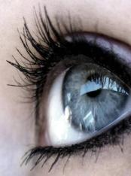
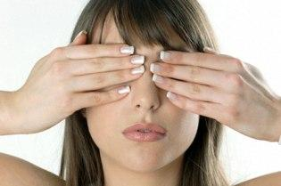
Упражнение для глаз.
1. Закройте глаза, сильно напрягая глазные мышцы, и считайте: «раз, два, три, четыре». Раскройте глаза, расслабив мышцы глаз, посмотрите вдаль, считая: «раз, два, три, четыре, пять, шесть». Повторите упражнение 4-5 раз.
2. Посмотрите на переносицу и задержите взор на счет «раз, два, три, четыре». Но не допускайте усталости глаз! Откройте глаза, посмотрите вдаль, считая: «раз, два, три, четыре, пять, шесть». Повторите упражнение 4-5 раз.
3. Не поворачивая головы, посмотрите направо и, остановив взгляд, считайте: «раз, два, три, четыре».После этого посмотрите вдаль, считая: «раз, два, три, четыре, пять, шесть». Аналогично зафиксируйте взгляд влево, вверх и вниз. Повторите упражнение 3-4 раза.

Slide 7
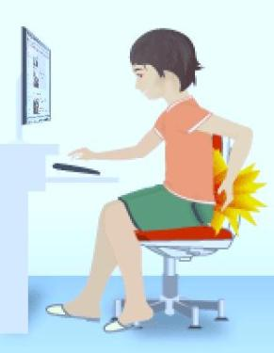
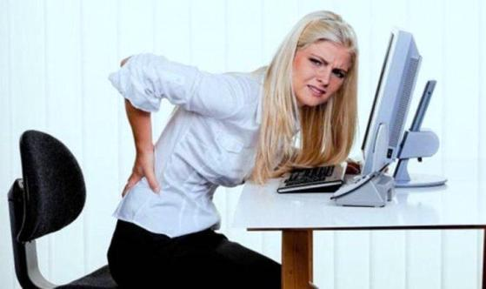
Проблемы, связанные с мышцами и суставами.
У людей, зарабатывающих на жизнь работой на компьютерах, наибольшее число жалоб на здоровье связано с заболеваниями мышц и суставов. Чаще всего это просто онемение шеи, боль в плечах и пояснице или покалывание в ногах. Но бывают, однако, и более серьезные заболевания.
Обязательно проследите, чтобы стул, на котором сидит ребенок, не был слишком высоким или слишком низким. Заставляйте ребенка во время занятий за компьютером не горбиться.

Slide 8
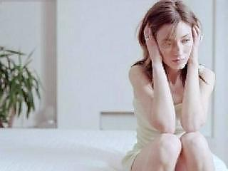
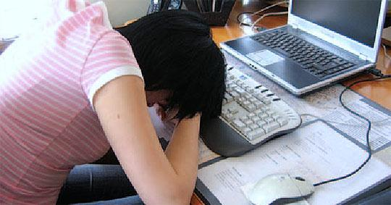
Стресс, депрессия и другие нервные расстройства, вызванные
влиянием компьютера на психику человека.
Помимо того, что длительная работа за компьютером отрицательно сказывается на здоровье, что уже сказывается на психике, она ещё и связанна с постоянным раздражением, источником которого могут быть разные ситуации. Наверное, нет такого человека, у которого ни когда не зависал компьютер с потерей, не сохраненной информации, не было проблем с какими либо программами и т.д. Причём по результатам исследований, стрессовые ситуации связанные с компьютером, а особенно с интернет приводят к увеличению потребления спиртных напитков. Таким образом, мы получаем или психическую неуравновешенность или алкоголизм или всё вместе.

Slide 9
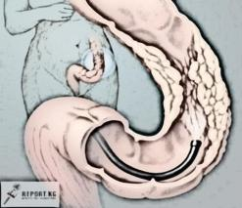

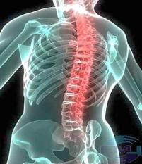
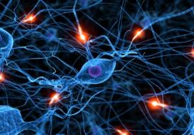
Заболевания при длительной работе за компьютером.
Заболевания прямой кишки.
Среди заболеваний прямой кишки геморрой является самым распространенным.
Заболевания кистей рук.
Длительная работа за компьютером может стать причиной серьезных нервно-мышечных расстройств.
Заболевания опорно-двигательного аппарата.
Часто длительная работа за компьютером может стать причиной нарушений осанки или искривления позвоночника.
Заболевания нервной системы.
Работа за компьютером – это чисто интеллектуальный труд. И потому основная часть нагрузки приходится на нервную систему, а именно на головной мозг.

Slide 10
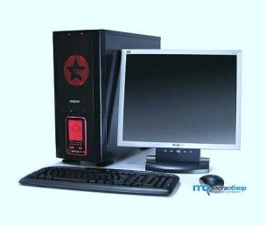
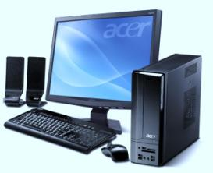
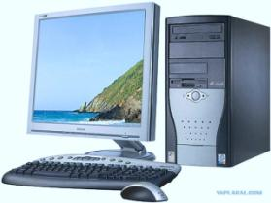
Заключение.
Итак, человечество погружается в компьютеры и компьютерные сети, с каждым днем все больше и больше людей (особенно детей) становятся психологически зависимыми от компьютерных игр. Каждый день они подходят к компьютеру и "получают дозу" - кто 20 минут, кто час, а кто и... Это проблема. Можно только предполагать, к чему она может привести человечество в своем дальнейшем развитии. Мы должны задуматься над этим уже сегодня.
И все же компьютер - это наше будущее. Работа на нем обучает детей новому способу, более простому и быстрому, получения и обработки информации.

Slide 11


ЛИТЕРАТУРА:
1. Фромм Э. Бегство от свободы. М., 1995.
2. М. Ильицкая «Друг мой - враг мой»
3. Т. Богатова, И. Лапрун «Компьютер и здоровье - это совместимо?»
4. http://comp-doctor.ru/
5. http://www.klyaksa.net
6. www.tiensmed

Slide 12

СПАСИБО
ЗА ВНИМАНИЕ!

